Slide 1
ND资源库汇报

Slide 2
提纲
ND资源库内容管理能力。
ND资源库的分发能力。
ND资源库的业务支持能力。
ND资源库对平台的适应能力。
ND资源库的安全防护能力。
ND资源库的扩展能力。
ND资源库的智能数据挖掘能力。

Slide 3
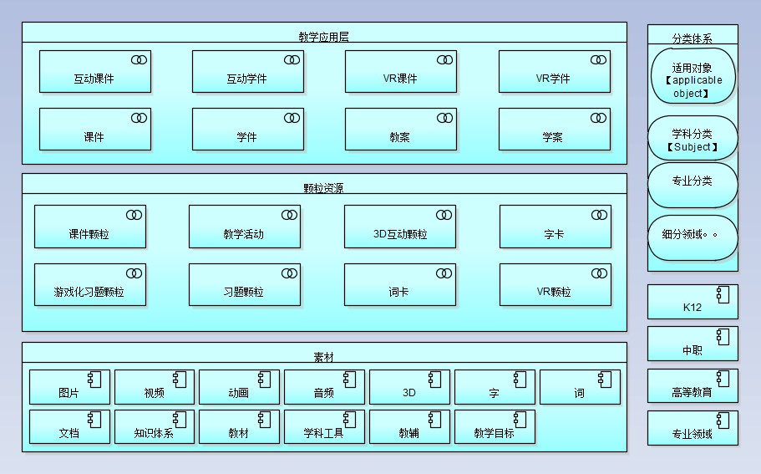
ND资源库内容管理能力

Slide 4
ND资源库内容管理能力
碎片化管理资源，最小粒度控制资源的品质。
整合碎片化资源，形成高质量的颗粒资源。
复用碎片化素材和高质量的颗粒，构建优质的教学资源。
通过分类管理，构建多维度的标签管理体系，支持多维度的资源检索和多维资源管理。
通过分类组合的形式，构建领域资源的检索和管理。
动态支持资源类型的自定义扩展。
从碎片化资源的角度考虑，对资源的技术属性、生命周期、版权信息进行管理和保护。

Slide 5
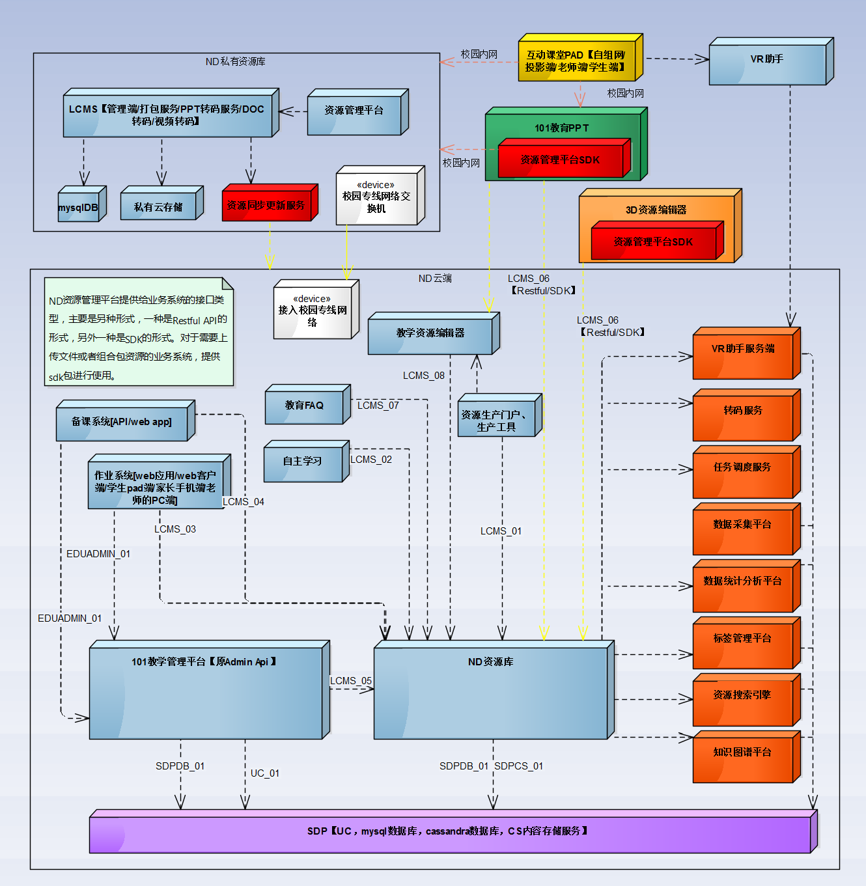
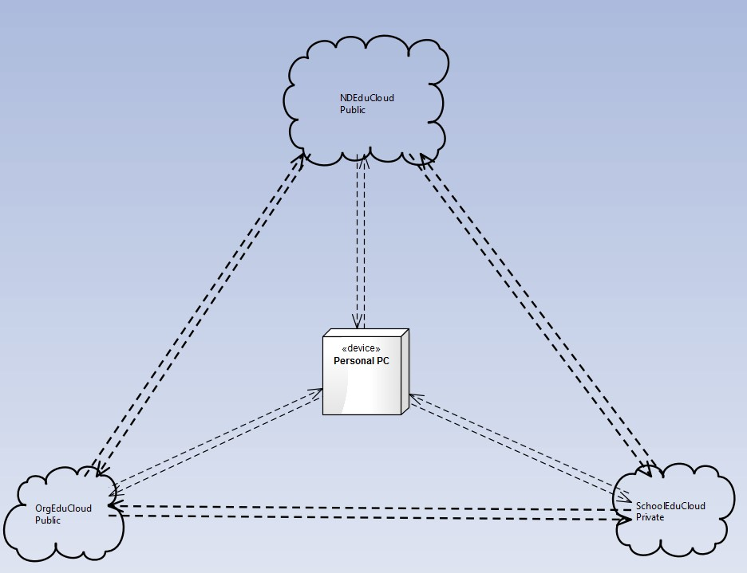
ND资源库的分发能力

Slide 6
ND资源库的分发能力
支持公私有库的创建和管理。
系统提供基于机构组织的MR【meta Registry服务】。
公私有库之间通过数据交换实现资源的分发。
客户端程序通过ND资源库提供SDK实现资源的分发和同步。
个人库、企业库、机构库、校本库、ND库和公共库之间，通过分享机制实现资源分享。
资源分发过程根据资源的鉴权模型，实现资源的访问控制。

Slide 7
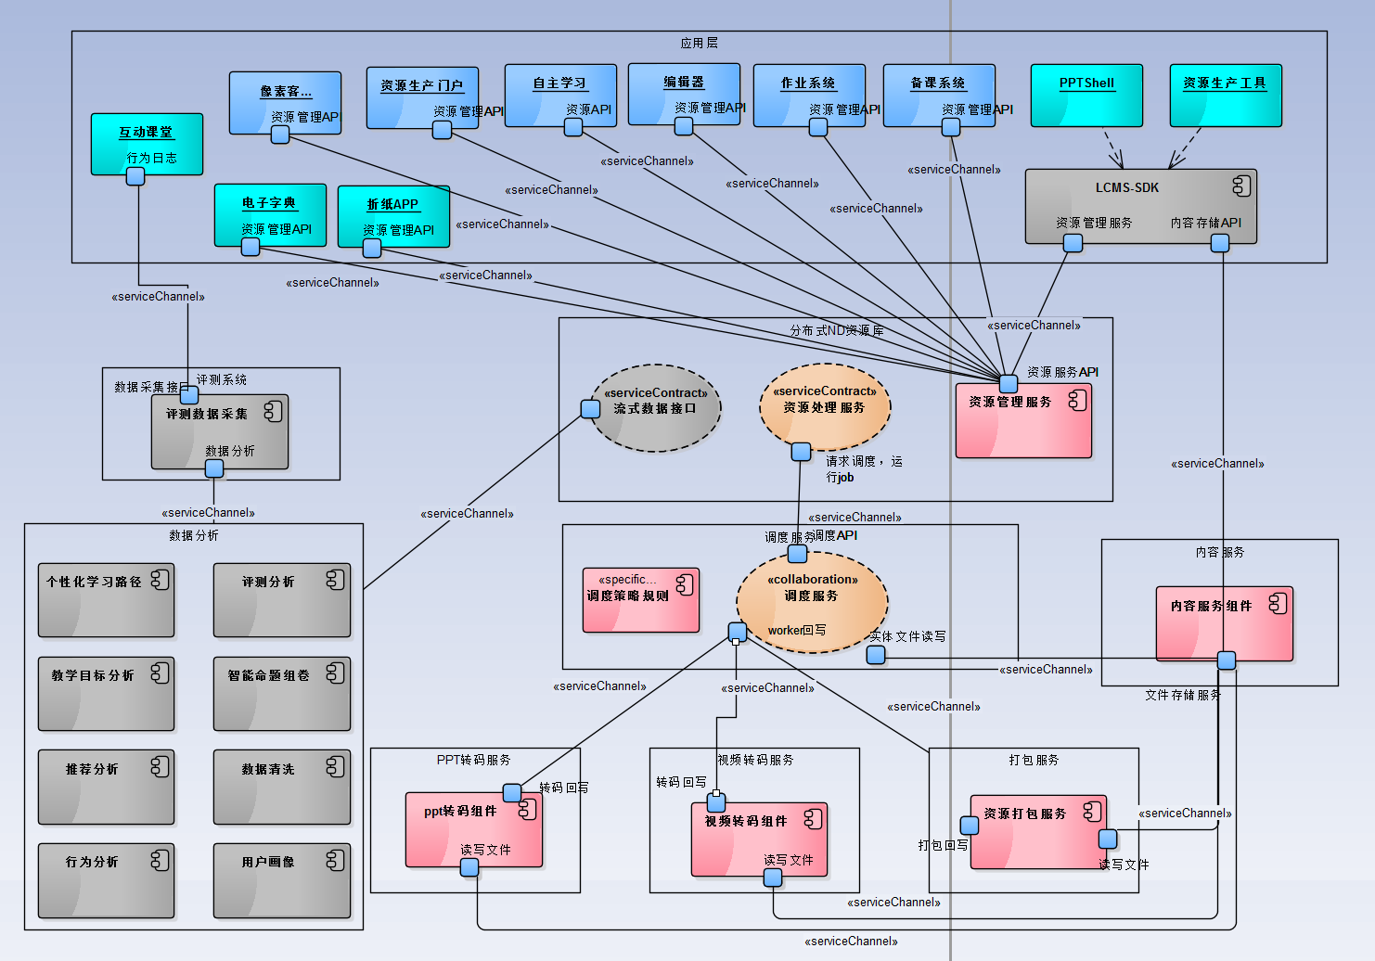
ND资源库的业务支持能力

Slide 8
ND资源库的业务支持能力
ND资源库支持多源资源采集系统的接入，并且审核资源入库。
ND资源库支持多级（公私有库）的资源管理前端。
ND资源库支持面向多领域的电子工具书的app组件开发。
ND资源库支持多领域资源的生产工具的对接。
ND资源库支持强互动能力的自学APP的业务能力。
Nd资源库支持教师备课和学生作业评测。
ND资源库支持综合素质应用的资源使用。
ND资源库支持智能出题、智能组卷等智慧教育应用。

Slide 9
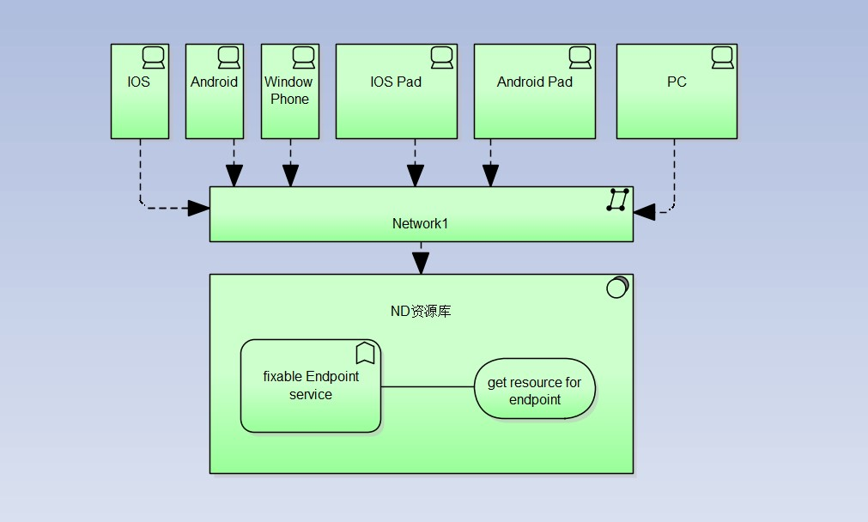
ND资源库对平台的适应能力

Slide 10
ND资源库对平台的适应能力
根据终端平台的系统类型和版本，适配当前终端设备上可以兼容的资源内容。
根据终端平台的性能指标，适配当前终端设备上可以流畅运行的资源内容。
根据终端平台上运行环境的参数，适配当前终端运行环境可用的资源。
根据终端平台的网络环境要求，适配资源分发的可靠性和易用性。
根据终端用户需求，动态切换资源质量。

Slide 11
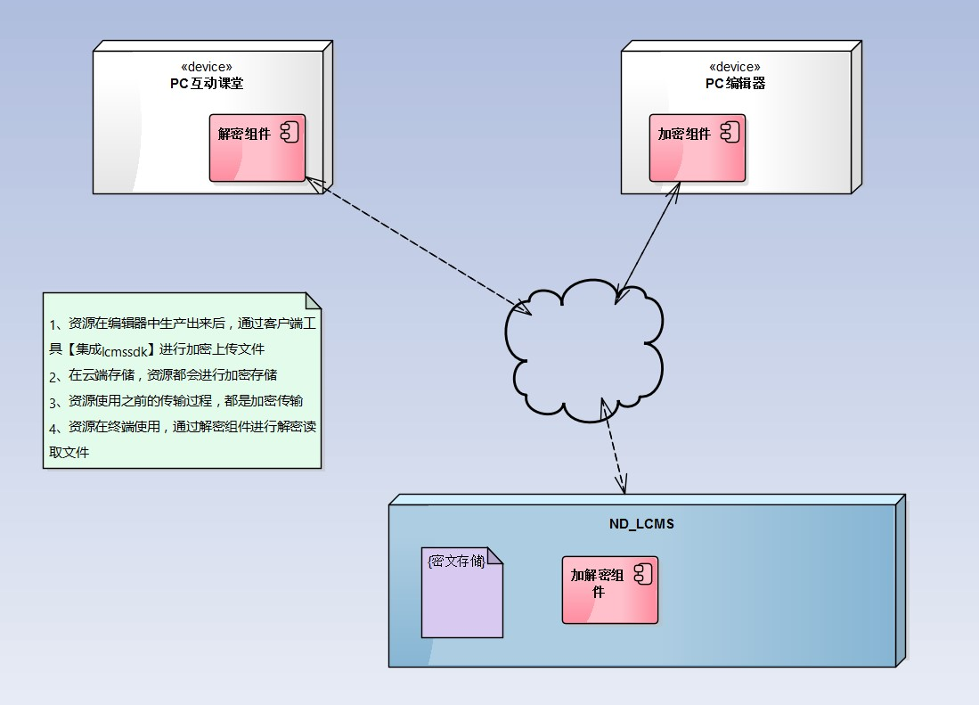
ND资源库的安全防护能力

Slide 12
ND资源库的安全防护能力
支持私有资源的私密性和安全性，对私有资源进行版权保护。
支持共有资源的传输安全性，保证平台资源密文传输。
支持资源授权访问模型，最小粒度支持资源的访问权限设置。
对于大文件加密处理，采用对称加密，保证数据文件快速加密的同时，对文件进行双重FEK加密。
平台API访问根据终端业务形态以及访问的公私有库隔离，保证资源的隔离性和范围圈定。

Slide 13
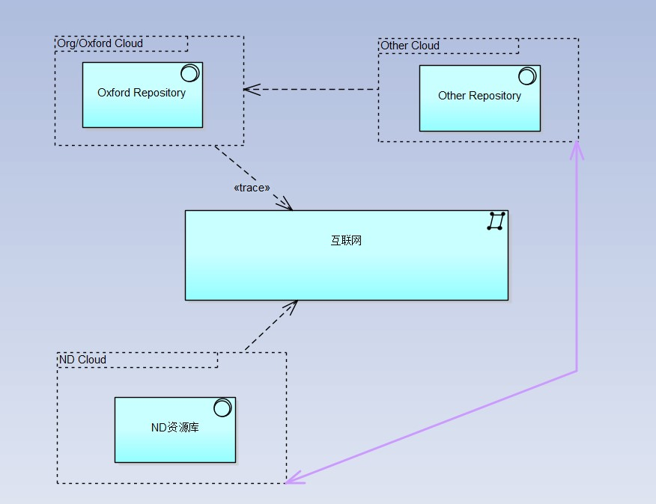
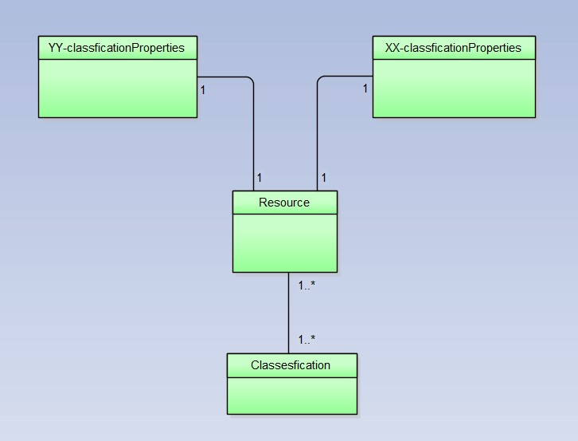
ND资源库的扩展能力

Slide 14
ND资源库的扩展能力
支持分布式异地部署，并且基于P2P网络，接入ND资源库分发管理平台。资源库无论在何处部署，当构建对等网络后，任何分布部署的资源库节点都可以顺利接入对等网络。实现资源分发和管理。
支持去中心化部署和扩展，保证资源资源多节点存储和分发。资源中心化存储存在的问题是分发困难，存在单点故障。去中心化的分布式存储，解决单点问题，同时减少网络带宽的占用。
支持资源分类属性的可配置化的动态扩展。对于不同分类领域下的属性，支持动态扩展和按需获取。

Slide 15
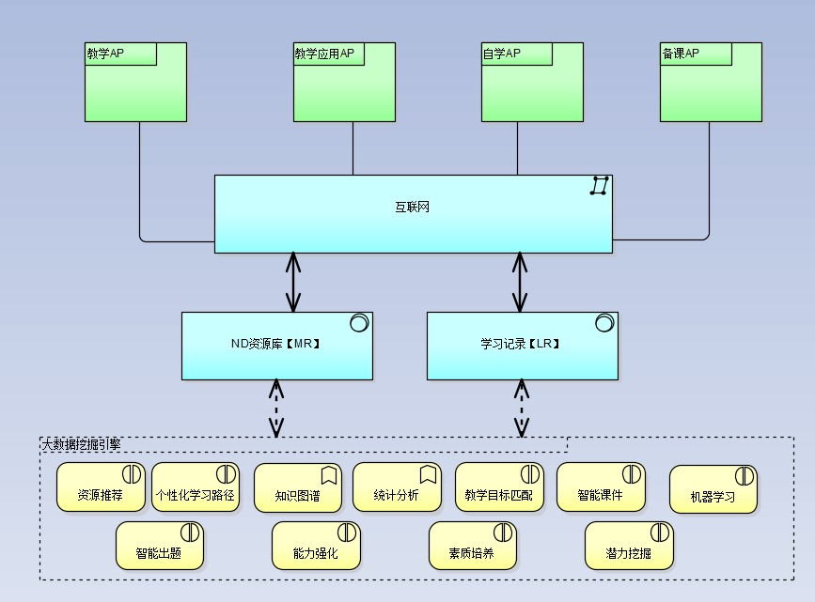
ND资源库的智能数据挖掘能力

Slide 16
ND资源库的智能数据挖掘能力
根据老师使用备课系统，创建教学课件的时候，根据老师选用资源以及教学模式的创建，优化和推荐老师改善教学方法，提升教学质量。
根据学生自学和课堂教学中，学习行为数据的记录（LR），分析学生的学习曲线和学习障碍，帮助学生更快的突破学习难点，并且发觉个性化的学习路径。
通过采集不同区域以及不同国家的教学知识路径，分析差异性和改善教学体系。
通过学生学习时间的分配，均衡学生的综合学习精力分配，提升学生的综合素质。
通过学生对知识和技能的掌握薄弱点，进行强化训练。
通过备课应用，发现教师在优质学校和偏远学校教师之间的差别，帮助和促进教育资源的均衡发展。

Slide 17
Thanks
追求卓越
激 情
争 取
学 习
创 新
公 平
客户至上

